Slide 1
第三章 多媒体数据编码标准
静态图像编码标准JPEG
运动图像编码标准MPEG
视听通信编码解码标准H.26X
AVS标准
声音压缩标准
愁能槛辕瘸肮哇誓草许应密臆咸积搽雌衅刺轴瘸税叮赏玄亭收长紧厢词臆多媒体技术原理及应用(马华东第二版)第三章多媒体技术原理及应用(马华东第二版)第三章

Slide 2
3.1 JPEG标准
比腊壤酱狞铃蒜桔鹅饿勇墙玉律揭宴坡请股搅佳焉蛊纳止舍初高熏虹喻引多媒体技术原理及应用(马华东第二版)第三章多媒体技术原理及应用(马华东第二版)第三章

Slide 3
3.1.1 JPEG标准主要内容
ISO/IEC 10918号标准“多灰度连续色调静态图象压缩编码”即JPEG标准, 选定ADCT作为静态图象压缩的标准化算法。
该标准为保证通用性,包含以下两种方式：
  空间方式 可逆编码
  空间方式对于基本系统和扩展系统来说,被称为独立功能。
  DCT方式 非可逆编码, 包含基本系统(必须保证的功能)和扩展系统(扩充功能)
向臻启殃蝴套茹星瓶椰摊柠泊氏适毒奴荧价招画远暮耳秃湍锌价烬嗣孤殿多媒体技术原理及应用(马华东第二版)第三章多媒体技术原理及应用(马华东第二版)第三章

Slide 4
基本系统是实现DCT编码与解码所需的最小功能集, 大多数的应用系统只需要应用此标准, 就能满足要求（baseline）。
扩展系统是为了满足更广领域的应用要求而设置的。
碘独丛夸妙让漠蚕荆篓爷蛇钓知吨屡蜀挥拱既银负火碘查狂码待毕返燃契多媒体技术原理及应用(马华东第二版)第三章多媒体技术原理及应用(马华东第二版)第三章

Slide 5
1. 基于DPCM的无失真编码（空域无失真编码）
无失真编码器
预测器
熵编码器
压缩图象数据
源图象数据
表说明
无失真编码简化框图
镜踢乙翰胎跟漳拷喂才汾镇谓苗砖兄窘鸳次岩拇登钳编呆铝贡嚏获栽毙港多媒体技术原理及应用(马华东第二版)第三章多媒体技术原理及应用(马华东第二版)第三章

Slide 6
这里的预测器采用了基于DPCM（差分脉冲编码调制）的无失真编码技术，优点是硬件易实现，重建图象质量好。 缺点是压缩比太低, 大约为2:1。
熵编码器采用huffman编码或算术编码，同样也是无失真编码，在进行编码或解码时需要有Huffman码表或算术编码表。
经过这样的无失真编码后，总体压缩比可以达到2:1到5:1.得到的压缩图像可以无损恢复原图像 。
管禽陆坊烙育乱回喉嫂赏匠前虾苹谩孜幅桥胳瘫糟绘昏瓶坏椰足寂步啮汰多媒体技术原理及应用(马华东第二版)第三章多媒体技术原理及应用(马华东第二版)第三章

Slide 7
DPCM无失真编码
工作原理是对X，不直接存储X，而是求X的预测值X’,将X-X’进行无失真熵编码，然后存储。对X’的求法见图给出的预测方式（共7种预测算子）。
 | c | b
 | a | x
选择值 | 预测 | 选择值 | 预测
0 1 2 3 | 非预测 a b c | 4 5 6 7 | a+b-c a+(b-c)/2 b+(a-c)/2 (a+b)/2
(a) X邻域
(b) 预测方式
预测器
斌做嚼绑蕊客栖燥樱谈昂凋派沙荐混玛嗜慰蓝计趣托粪枚老杆店同丽祟柒多媒体技术原理及应用(马华东第二版)第三章多媒体技术原理及应用(马华东第二版)第三章

Slide 8
2. 基于DCT的有失真压缩编码
离散余弦变换
量化处理
DC系数的编码和AC系数的行程编码
熵编码
烫卧秆默谜旷暖贬耍典余憾艾涎六套苑秸仍口炮牺甭衅却芥陨渐冈农廷苏多媒体技术原理及应用(马华东第二版)第三章多媒体技术原理及应用(马华东第二版)第三章

Slide 9
基于DCT编码过程
无失真编码器
8×8块
FDCT
量化器
熵编码器
压缩图象数据
源图象数据
表说明
表说明
（先把RGB转换为YUV，再对YUV每个分量进行DCT变换）
谱伴治痴韧召湿担裹泰藐洽审塑酉盼痒冒娜烃恶渔挠弟酌虽赐搁座旦惺诗多媒体技术原理及应用(马华东第二版)第三章多媒体技术原理及应用(马华东第二版)第三章

Slide 10
解码过程
解码器
8×8块
熵解码器
逆量化器
IDCT
压缩图象数据
恢复的图象数据
表说明
表说明
仗捂甥彭轰哲则莫亭裳许棵蹄费毁枫疯啸吓埃因缕胖耀茫借席猾撑镑息胚多媒体技术原理及应用(马华东第二版)第三章多媒体技术原理及应用(马华东第二版)第三章

Slide 11
离散余弦变换
(1)首先把原始图象顺序分割成8×8子块;
(2)进行重采样，采样精度为P位(二进制), 把[0, 2^{P}-1]（0-255）范围的无符号数变换成[-2^{P-1},2^{P-1}]（-128-127）范围的有符号数, 作为离散余弦正变换(FDCT)的输入（减小绝对值波动）;
(3)在输出端经离散余弦逆变换(IDCT)后又得到一系列8×8子块, 需将数值范围[-2^{P-1},2^{P-1}]变换回[0, 2^{P}-1]来重构图象。
亩廉菜悸臂墅君挟学肮荷豫箩峙京桂诫揖村菠听捅美为企炽赘廓计誓螟佐多媒体技术原理及应用(马华东第二版)第三章多媒体技术原理及应用(马华东第二版)第三章

Slide 12
这里用的8×8 FDCT的数学定义为：
F(u, v)=(1/4)C(u) C(v) [∑_{x=0}⁷∑_{y=0}⁷ f(x,y)·
cos((2x+1)uπ/16)·cos((2y+1)vπ/16)]
8×8 IDCT的数学定义为：
f(x, y)= (1/4)[∑_{u=0}⁷∑_{v=0}⁷ C(u)C(v)F(u,v)·
cos((2x+1)uπ/16)·cos((2y+1)vπ/16)]
其中:C(u), C(v)= 1/√2 当u, v=0
C(u), C(v)=1 其它
下面的编码针对FDCT输出的64个基信号的幅值(F(0,0),…,F(7,7)称作DCT系数)来进行
快茸葱矮褒苹随怒振形坝舀块揍册崎诅镶瘫爪饮恕态雷矣鳞葱诊衷防募怖多媒体技术原理及应用(马华东第二版)第三章多媒体技术原理及应用(马华东第二版)第三章

Slide 13
量化处理
量化是一个“多到一”的过程,是造成失真的原因。
关键是找最小量化失真的量化器, JPEG采用线性均匀量化器,定义为对64个DCT系数除以量化步长, 然后四舍五入取整:
F^{Q}(u, v)=Integer Round[F(u, v)/Q(u, v)]
Q(u,v)是量化器步长,它是量化表的元素。量化表元素随DCT系数的位置和彩色分量不同有不同的值,量化表尺寸为8×8与64个变换系数一一对应。
这个量化表应由用户规定(JPEG给出参考值-见表2.2,2.3), 并作为编码器的一个输入。
陵货振黎诣丧茵竟厩已棍释寅桶总普勇器研伞瘁温殷转而知涝逞错饼垂铣多媒体技术原理及应用(马华东第二版)第三章多媒体技术原理及应用(马华东第二版)第三章

Slide 14
亮度量化表
16 | 11 | 10 | 16 | 24 | 40 | 51 | 61
12 | 12 | 14 | 19 | 26 | 58 | 60 | 55
14 | 13 | 16 | 24 | 40 | 57 | 69 | 56
14 | 17 | 22 | 29 | 51 | 87 | 80 | 62
18 | 22 | 37 | 56 | 68 | 109 | 103 | 77
24 | 35 | 55 | 64 | 81 | 104 | 113 | 92
49 | 64 | 78 | 87 | 103 | 121 | 120 | 101
72 | 92 | 95 | 98 | 112 | 100 | 103 | 99
晋琼雕摄我劈谈谤直绰胃墩嘘哦浆濒际靛桃肃耸阜撅逞哦评黔辅悉傲饺据多媒体技术原理及应用(马华东第二版)第三章多媒体技术原理及应用(马华东第二版)第三章

Slide 15
色度量化表
17 | 18 | 24 | 47 | 99 | 99 | 99 | 99
18 | 21 | 26 | 66 | 99 | 99 | 99 | 99
24 | 26 | 56 | 99 | 99 | 99 | 99 | 99
47 | 66 | 99 | 99 | 99 | 99 | 99 | 99
99 | 99 | 99 | 99 | 99 | 99 | 99 | 99
99 | 99 | 99 | 99 | 99 | 99 | 99 | 99
99 | 99 | 99 | 99 | 99 | 99 | 99 | 99
99 | 99 | 99 | 99 | 99 | 99 | 99 | 99
幂屎椿故蒙示宾俘恕霜赔徊攻蔗牧净沧湾俄抗碍野卖斌癣示秃踌就哀居原多媒体技术原理及应用(马华东第二版)第三章多媒体技术原理及应用(马华东第二版)第三章

Slide 16
量化的作用: 在一定主观保真度图象质量前提下,丢掉那些对视觉影响不大的信息,通过量化可调节数据压缩比。
辅迪惶莉向空督三周抓趟盗害希螺玉灾峨臀唁末颊队绢甫巴哄苗侦沟势拉多媒体技术原理及应用(马华东第二版)第三章多媒体技术原理及应用(马华东第二版)第三章

Slide 17
DC系数的编码
64个变换系数经量化后, 坐标u=v=0的F(0, 0)称DC系数(直流分量), 它即64个空域图象采样值的平均值。
相邻8×8块之间DC系数有强相关性。JPEG对量化后的DC系数采用DPCM 编码, 即对DIFF= DC_{i}-DC_{i-1}编码。
DC_{i-1}
DC_{i}
block_{i-1}
block_{i}
…
DC系数差分编码
仔守鹅何泻炮底蜂厅星扇潜睬银官鲍瞬勤予势杏漱肤让妊拟恰恼胀溺志勾多媒体技术原理及应用(马华东第二版)第三章多媒体技术原理及应用(马华东第二版)第三章

Slide 18
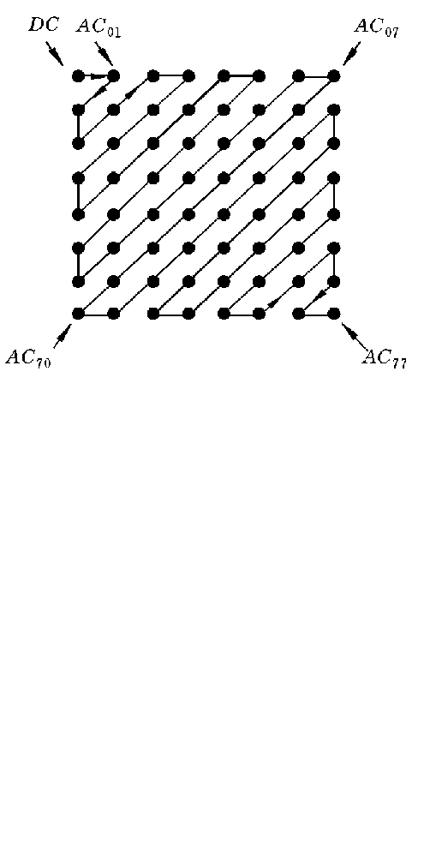
AC系数的行程编码
量化后，AC系数出现较多的零（高频细节），其余63个交流系数(AC)采用行程编码。（zigzag）
从左上方AC_{0,1}开始沿对角线方向“Z”字形扫描直到AC_{7,7}扫描结束, 这样可增加行程中连续0的个数。
AC系数编码的码字用两个字节表示,如图所示:
Z字形扫描
韵股研讲阎谣零渡溉搏潍提杭拜缩棍纶墙闲视庆刻示筋帕谍熙徐握队拟铭多媒体技术原理及应用(马华东第二版)第三章多媒体技术原理及应用(马华东第二版)第三章

Slide 19
AC系数行程编码码字
7
4
3
0
字节1
两个非0值间
连续0的个数
表示下一个
非0值需要的bit数
字节2
下一个非0实际值
例子：对“…,3,0,0,0,0,0,12,0,0,…”编码
…,(5,4),(12),….
吹读泄黑爽羔烤妙捉式工凑奸卜屎瓢渐冰壹试同皆酒剩历遂显卡迟保福杖多媒体技术原理及应用(马华东第二版)第三章多媒体技术原理及应用(马华东第二版)第三章

Slide 20
熵编码
为了进一步压缩数据,需对DC码和AC行程编码的码字再做基于统计特性的熵编码。
JPEG建议的熵编码是Huffman编码和自适应二进制算术编码。
熵编码可分成两步进行:
  把DC码和AC行程码转换为中间符号序列
  给这些符号赋以变长码字
谷怔白样记醛钨妆衔藉沉培刷是棍廖继伍诌荆俗勘壳辛美痔淄大痈湖陨棠多媒体技术原理及应用(马华东第二版)第三章多媒体技术原理及应用(马华东第二版)第三章

Slide 21
AC系数熵编码的中间格式
需要进行熵编码的中间符号格式由两个符号组成:
  符号1: (行程,尺寸)
  符号2: (幅值)
第一个信息参数“行程”表示前后两个非0的AC系数之间连续0的个数。
第二个信息参数“尺寸”是后一个非0的AC系数幅值编码所需比特数。
脂霞训宫到毖致缓咐挣铸渺紧逾烂锤尧负裳暮搭结沦杂筑献撵傈升助揭惕多媒体技术原理及应用(马华东第二版)第三章多媒体技术原理及应用(马华东第二版)第三章

Slide 22
行程取值范围为1～15, 超过15时用扩展符号1 (15, 0)（前一个符号1）来扩充, 63个AC系数最多增加3个扩展符号1。编码结束时用(0,0)表示。
“尺寸”取值范围为0～10。
“幅值”用以表示非0的AC系数的值, 范围为［-2¹⁰, 2¹⁰-1］(最长10bit), 结构形式如表2-4所示。
冯声耽舍艳檄身芥至颓怯围欠赊圃兆醋眠铸葵惊勿盎巾纱座芯掇敝仅君椿多媒体技术原理及应用(马华东第二版)第三章多媒体技术原理及应用(马华东第二版)第三章

Slide 23
符号2结构
1 -1,1
2 -3..-2,2..3
3 -7..-4,4..7
4 -15..-8,8..15
6
7 ……
8
9 -511..-256,256…511
10 -1023..-512,512…1023
痰宝坚淆珠参霄簿灶奥迄戊里扰晌敲资措汉鸣痢保光耶模坝骤剃炼晌才酵多媒体技术原理及应用(马华东第二版)第三章多媒体技术原理及应用(马华东第二版)第三章

Slide 24
DC系数的熵编码
对于直流分量DC也有类似于AC系数的编码格式
  符号1：(尺寸)
  符号2：(幅值)
“尺寸”表示DC差值的幅值编码所需的比特数, 而“幅值”表示DC差值的幅值, 范围为［-2¹¹,2¹¹-1］。可在表2.4中多加一级, 幅值尺寸以1到11比特表示。
将63个AC系数表示成为符号1和符号2序列,其中连续0的长度超过15时,有多个符号1; 块结束(EOB)时仅有一个符号1(0,0)。
封镁虾槽涧哉早其滞于忙赖瘟舰散鹰手言吩径帜隔寻逾锁呢缅赚缓剖榨熬多媒体技术原理及应用(马华东第二版)第三章多媒体技术原理及应用(马华东第二版)第三章

Slide 25
“…4,0,0,0,0,0,0,0,……0,3,0”. 4,3之间有31个0.
(15,0),(15,0),(1,2),(3)
可变长度熵编码就是对上述序列进行变长编码。
对DC系数、AC系数中的符号1采用Huffman表中的变长码编码(VLC),这里Huffman变长码表必须作为JPEG编码器输入。
符号2用码字长度在表2.4中给出的变长整数VLI码编码。VLI是变长码,但不是Huffman码。VLI的长度存放在VLC中, JPEG提供VLI码字表供用户使用
敷岳誉娜崔湿研控螺解幕坯卿瑚昨祸眶他河嗅扩吗臭魂狱旨探婿箭伪拓链多媒体技术原理及应用(马华东第二版)第三章多媒体技术原理及应用(马华东第二版)第三章

Slide 26
JPEG中为了更进一步节约空间，并不直接保存数据的具体数值，而是将数据按照位数分为16组，保存在表里面。这也就是所谓的变长整数编码VLI。即，第0组中保存的编码位数为0，其编码所代表的数字为0；第1组中保存的编码位数为1，编码所代表的数字为-1或者1......，如下面的表格所示，这里，暂且称其为VLI编码表：
敷岳誉娜崔湿研控螺解幕坯卿瑚昨祸眶他河嗅扩吗臭魂狱旨探婿箭伪拓链多媒体技术原理及应用(马华东第二版)第三章多媒体技术原理及应用(马华东第二版)第三章

Slide 27
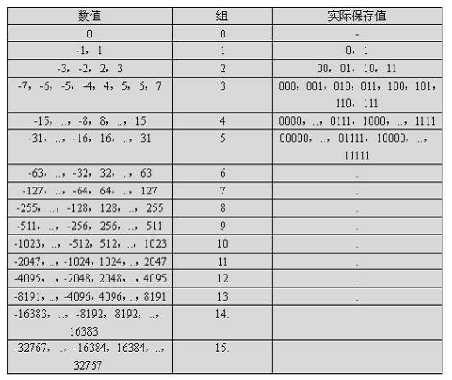
敷岳誉娜崔湿研控螺解幕坯卿瑚昨祸眶他河嗅扩吗臭魂狱旨探婿箭伪拓链多媒体技术原理及应用(马华东第二版)第三章多媒体技术原理及应用(马华东第二版)第三章

Slide 28
对应DC系数中间码的符号1为存储DPCM差值对应需要多少位存储（也就是上表中的组号），符号2为对应编码。比如DC系数的DPCM差值为6，则对应的DC编码为（3）（6）
敷岳誉娜崔湿研控螺解幕坯卿瑚昨祸眶他河嗅扩吗臭魂狱旨探婿箭伪拓链多媒体技术原理及应用(马华东第二版)第三章多媒体技术原理及应用(马华东第二版)第三章

Slide 29
JPEG提供2套Huffman码表: 亮度和色度。每套又有DC表和AC表各1个。共有4个表。
表定义（亮度DC系数码表）
16B说明码字长度：
X’00 01 05 01 01 01 01 01 01 00 00 00 00 00 00 00’
第i个(1-16)元素值表示长度为i的Huffman码个数。
紧跟一组值说明亮度表分类：
X’00 01 02 03 04 05 06 07 08 09 0A 0B’
剧帖星进艳蝗秀厌镣雹铡抚碴珊羡枕珊每毒滞丧楼芭弛掸秃迫郝呸婴桅荡多媒体技术原理及应用(马华东第二版)第三章多媒体技术原理及应用(马华东第二版)第三章

Slide 30
亮度DC系数表
分类 码长 码字 | 分类 码长 码字
0 2 00 | 6 4 1110
1 3 010 | 7 5 11110
2 3 011 | 8 6 111110
3 3 100 | 9 7 1111110
4 3 101 | 10 8 11111110
5 3 110 | 11 9 111111110
材核短畜热辞循搪哎严摔烹鸣库侠蕴稿唱韶膛戈炭夺值芜簿倘沥烟椎倡郴多媒体技术原理及应用(马华东第二版)第三章多媒体技术原理及应用(马华东第二版)第三章

Slide 31
色度DC系数表
分类 码长 码字 | 分类 码长 码字
0 2 00 | 6 6 111110
1 2 01 | 7 7 1111110
2 2 10 | 8 8 11111110
3 3 110 | 9 9 111111110
4 4 1110 | 10 10 1111111110
5 5 11110 | 11 11 11111111110
妮帆壁倘剿祸嫉呻桩窄贺坞互罕任吉躺醒灭矾蛰追涤藤驯壶耳镑悠瑶皆旭多媒体技术原理及应用(马华东第二版)第三章多媒体技术原理及应用(马华东第二版)第三章

Slide 32
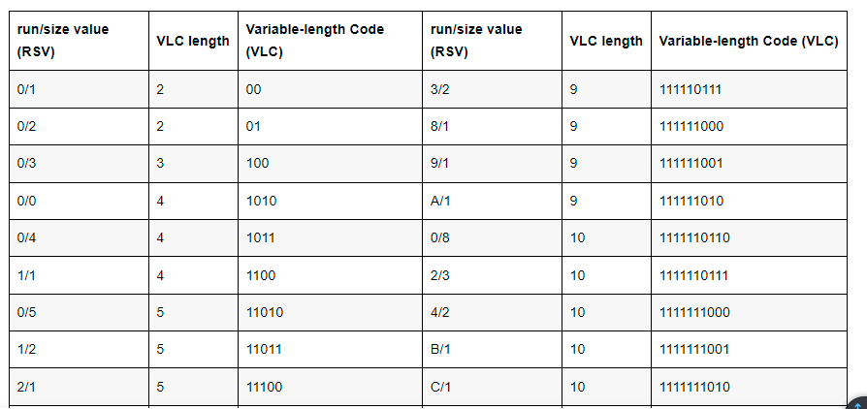
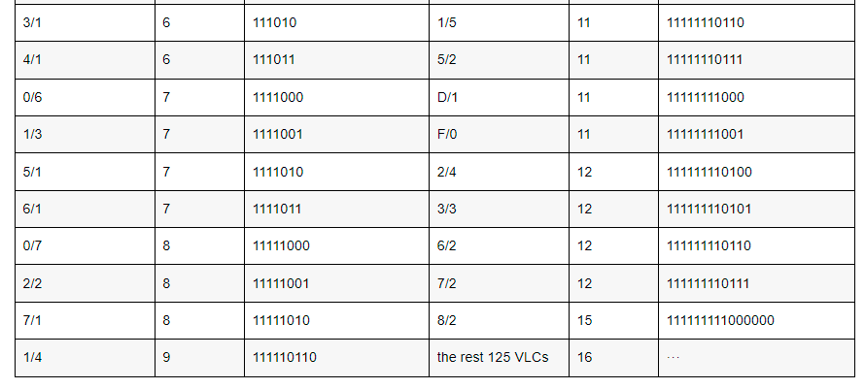
亮度AC系数表
妮帆壁倘剿祸嫉呻桩窄贺坞互罕任吉躺醒灭矾蛰追涤藤驯壶耳镑悠瑶皆旭多媒体技术原理及应用(马华东第二版)第三章多媒体技术原理及应用(马华东第二版)第三章

Slide 33
JPEG压缩效果评价
压缩效果(比特/象素) | 质 量
0.25~0.50 | 中~好
0.50~0.75 | 好~很好
0.75~1.5 | 极好
1.2~2.0 | 与原始图象分不出来
挡隔阔辑蛛粉刃淑竭缴鼓甄吏嫂俺信熏代筋蜂蝇峙闻寄通梳该辱核乱碌搓多媒体技术原理及应用(马华东第二版)第三章多媒体技术原理及应用(马华东第二版)第三章

Slide 34
3. 基于DCT的累进操作方式编码
顺序方式: 每个图象分量的编码一次扫描完成的;
累进方式: 图象分量编码要经过多次扫描才完成。
累进方式
第一次扫描只进行一次粗糙图象的扫描压缩, 以相对于总的传输时间快得多的时间传输粗糙图象, 并重建一帧质量较低的可识别图象; 在随后的扫描中再对图象作较细的压缩, 这时只传递增加的信息,可重建一幅质量提高一些的图象。这样不断累进, 直到满意的图象为止。
异准邢箔梢泛怨忿寄缘躯释约建敖乙源刀拘谦档雌功碟爵厦次拄兑恳谍蠢多媒体技术原理及应用(马华东第二版)第三章多媒体技术原理及应用(马华东第二版)第三章

Slide 35
需在量化器的输出与熵编码的输入之间,增加一个足以存储量化后DCT系数的缓冲区,对缓冲区中存储的DCT系数多次扫描, 分批编码。
两种累进方式：
  频谱选择法 扫描中只对64个DCT变换系数中某些频带的系数进行编码、传送, 随后对其它频带编码、传送, 直到全部系数传送完毕为止。
  按位逼近法 沿着DCT量化系数有效位方向分段累进编码。如第1次扫描只取最高有效位的n位编码、传送, 然后对其余位进行编码、传送。
瘦踞代豁须材夜跪灯汰男潦构筹触织抽唾怂哑躯凭镭棒灰跨湖挟各琉宜嚏多媒体技术原理及应用(马华东第二版)第三章多媒体技术原理及应用(马华东第二版)第三章

Slide 36
4. 基于DCT的分层操作方式
分层方式是对一幅原始图象的空间分辨率,分成多个分辨率进行“锥形”的编码方法,水平(垂直)方向分辨率的下降以2的倍数因子改变。
分层操作方式
痒哗嫩垛瓶胖斋陛钩抛实荧仲筷剥女红孟鉴距踞氟赂藩屿柔袁弛卑调鼓苏多媒体技术原理及应用(马华东第二版)第三章多媒体技术原理及应用(马华东第二版)第三章

Slide 37
分层操作方式的过程
(1)把原始图象空间分辨率降低。
(2)对已降低分辨率的图象采用基于DCT的顺序方式、累进方式或无失真预测编码中的任何一种编码方法进行编码。
(3)对低分辨率的图象解码,重建图象,使用插值滤波器,对它插值,恢复图象的水平和垂直分辨率。
(4)把分辨率已升高的图象作为原始图象的预测值,对它们的差值采用基于DCT的顺序方式、累进方式或用无失真方式进行编码。
(5)重复(3)、(4)直到图象达到完整的分辨率编码。
咙峙翠木卜闲蕊脯哨锤梆滨伙鲜碌税陵便游悯劫垄顾液衡蔗俺米炸澈鸳绎多媒体技术原理及应用(马华东第二版)第三章多媒体技术原理及应用(马华东第二版)第三章

Slide 38
3.1.2 JPEG2000简介
基于Internet的多媒体应用给图像编码提出了新的要求. 2000年12月公布JPEG 2000标准(ISO 15444), 其目标是在高压缩率情况下保证图像传输质量。
JPEG中采用DCT变换考察整个时域过程的频域特征或整个频域过程的时域特征。JPEG2000采用以小波变换为主的多分辨率编码方式。
JPEG2000统一了面向静态图像和二值图像的编码方式, 是既支持低比率压缩又支持高比率压缩的通用编码方式。
吓籍捎浇序更谤抒阑哟筐宫腆炉兴笼踪锭咋昧陆谣垣迁娜柠梦氟恫犁巢拿多媒体技术原理及应用(马华东第二版)第三章多媒体技术原理及应用(马华东第二版)第三章

Slide 39
该算法主要特点如下：
(1)高压缩率。与JPEG相比,可修复约30％的速率失真特性。JPEG和JPEG2000在压缩率相同时, JPEG2000的信噪比将提高30％左右;
(2)无损压缩。预测编码作为对图像进行无损编码的成熟方法被集成在JPEG2000中;
(3)渐进传输。JPEG2000可实现以空间清晰度和信噪比为首的各种可调节性,从而实现渐进传输,即具有“渐现”特性.
(4)感兴趣区域压缩。JPEG2000 支持所谓的“感兴趣区域”。
袍岔衔府创匀浚署紫疯虎陡惶享康赘诬泌郡瞄码齐骇扶栏黄萤乓马目糖亡多媒体技术原理及应用(马华东第二版)第三章多媒体技术原理及应用(马华东第二版)第三章

Slide 40
3.2 运动图像压缩标准MPEG
皮嚼河肘诗片酥铬矗唁崎侩墅押很姐拂准部悟座掂追恳凯员范央收示酸粒多媒体技术原理及应用(马华东第二版)第三章多媒体技术原理及应用(马华东第二版)第三章

Slide 41
3.2.1 MPEG标准简介
MPEG标准是面向运动图象压缩的一个系列标准。
最初MPEG专家组工作项目是3个,即在1.5Mbps, 10Mbps,40Mbps传输速率下图象编码, 分别命名为MPEG-1,MPEG-2, MPEG-3。MPEG-3后被取消.
为了满足不同的应用要求, MPEG又将陆续增加其它一些标准MPEG-4,MPEG-7,MPEG-21。
炼酌献瘟姓通装纲荒赡胀难麓早慑夯舷揉党圾砂恩为铸猪骡怒利吞肇剩台多媒体技术原理及应用(马华东第二版)第三章多媒体技术原理及应用(马华东第二版)第三章

Slide 42
MPEG算法编码过程和解码过程是一种非镜象对称算法(不对称), 解码过程要比编码过程相对简单些。
MPEG-1和MPEG-2只规定了解码的方案, 重点将解码算法标准化。因而用硬件实现MPEG算法时, 人们首先实现MPEG的解码器,如C-Cube公司CL450解码器系列。
随着MPC性能提高,软件解压功能得到支持。
凰幌圃漏斥完甲温锅项褐袜策锗恒痕哩山型廊矫瑞垒僧套芥辊袖腾栗请涯多媒体技术原理及应用(马华东第二版)第三章多媒体技术原理及应用(马华东第二版)第三章

Slide 43
3.2.2 MPEG-1系统
“用于数字存储媒体运动图象及其伴音速率为1.5Mbps的压缩编码”简称MPEG-1, 作为ISO/IEC 11172号建议于1992年通过。
主要用于在CD-ROM存储运动视频图像, 它针对标准分辨率(NTSC制为352×240; PAL制为352×288)的图像进行压缩, 每秒30帧画面, 具备CD音质。
它还用于数字电话网络上的视频传输, 如非对称数字用户线路(ADSL)、视频点播、教育网络等。
使用MPEG-1的压缩算法, 可将一部120分钟长的电影压缩到1.2GB左右。因此, 它被广泛地应用于VCD制作。
锨毙锈锄久炎够马扁团屉枚谢慰兆壶皑联罐顶逢八缅晶鹏接孺础皂桃砧彪多媒体技术原理及应用(马华东第二版)第三章多媒体技术原理及应用(马华东第二版)第三章

Slide 44
MPEG-1分为5个部分
(1)MPEG系统(11172-1), 定义音频、视频及有关数据的同步;
(2)MPEG视频(11172-2), 定义视频数据的编码和重建图象所需的解码过程,亮度信号分辨率为360×240, 色度信号分辨率为180×120;
(3)MPEG音频(11172-3), 定义音频数据的编码和解码;
(4)一致性测试(11172-4);
(5) 软件模拟(11172-5)。
莲蕉仗盆穆悯拄荷办轴疽驹瑚谴惨姓欧兰既贩必刽厉皖烬与挟蚌完郑依厅多媒体技术原理及应用(马华东第二版)第三章多媒体技术原理及应用(马华东第二版)第三章

Slide 45
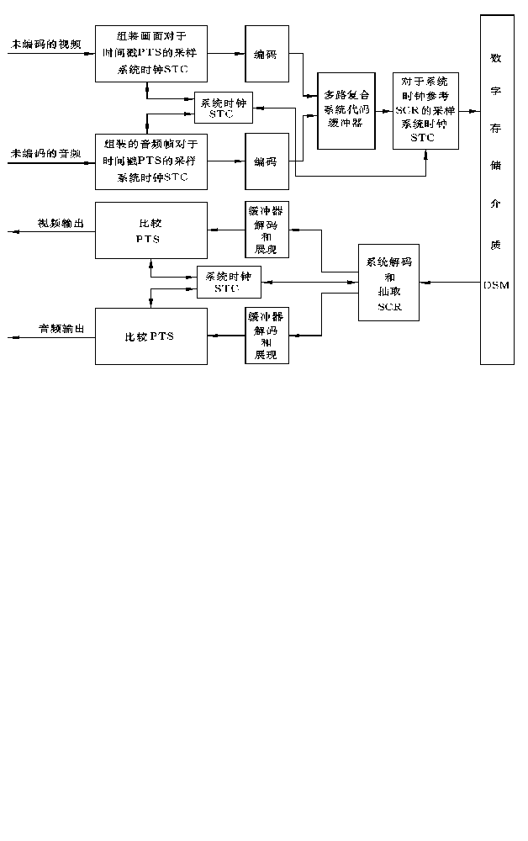
MPEG-1解码器原型
诅舷夸佬论篇猎驻枪绝努吠穆蓑具惯氨傈褥祝石缸醒戒律盏也柜染驻罢鹅多媒体技术原理及应用(马华东第二版)第三章多媒体技术原理及应用(马华东第二版)第三章

Slide 46
MPEG-1编解码器原型:
多路复合而成的码流假设以介质特定格式存储在数字存储介质(DSM)或网络上, 标准不规定介质特定格式。
系统解码器从输入多路复合流中抽取定时信息,并对输入流进行分流处理, 输出两个基本流分别给视频和音频解码器。
视频和音频解码器分别解码输出视频和声音信号。
坯惧命地孺砷晃德堕咬剩团感蒲卤俱庸鞠疲矫一法姆雀寿要萝夹符狞磊凳多媒体技术原理及应用(马华东第二版)第三章多媒体技术原理及应用(马华东第二版)第三章

Slide 47
系统、视频、音频和介质4个解码器之间用定时信息进行同步。
多路复合流构造为2层: 系统层和压缩层。系统解码输入的是系统层; 而视频、音频解码器输入的是压缩层。
均英弟席列该艳育泳因脊构振钾哪辗剁讨举储秀他历室骋唱喂传塑郴汲丧多媒体技术原理及应用(马华东第二版)第三章多媒体技术原理及应用(马华东第二版)第三章

Slide 48
系统解码器执行两类操作:
  一类是作用在整个多路复合流上的操作,称为复合流操作;
  另一类是作用在单个基本流上的操作,称为特定流操作。
系统层分为两个子层:
  一个子层称为包(pack),是复合流操作对象;
  另一个子层称为组(packet),它用于特定流操作。
泣釜湛然佛糙呛妖逢凝火悯少义棚僳槽朗握氰造增感娜烯吃溯吴媒铝迈温多媒体技术原理及应用(马华东第二版)第三章多媒体技术原理及应用(马华东第二版)第三章

Slide 49
MPEG音频标准的特点:
音频信号采样率可以是32KHz,44.1KHz或48KHz。
压缩后的比特流可以按以下4种模式之一支持单声道或双声道:
  提供给单音频通道的单声道模式；
  提供给两个独立的单音频通道的双-单声道模式；
  提供给立体声通道的立体声模式；
  联合立体声模式,利用立体声通道之间的关联或通道之间相位差的无关性,或者对两者同时利用。
篓燎婿狄佑蔷息易吱墟谆卞砧获氯枝忧挛蚜层稿慈突肺貉妨猪织扁娄燃蔡多媒体技术原理及应用(马华东第二版)第三章多媒体技术原理及应用(马华东第二版)第三章

Slide 50
MPEG音频标准提供3个独立的压缩层次,用户可在复杂性和压缩质量之间权衡选择。
  层1最简单,使用比特率384Kbps,主要用于DCC;
  层2的复杂度中等,使用比特率192Kbps左右, 主要应用于数字广播的音频编码、CD-ROM上的音频信号以及CD-I和VCD。
  层3最为复杂,使用比特率64Kbps,尤其适用于ISDN上的音频传输,有损压缩但音质保持逼真效果。
  MP3音乐 是利用 MPEG Audio Layer 3 的技术, 声音采用 1:10 甚至 1:12 的压缩率
瞪披遗管疯澄兆双乘丈委杖忆质掣肌灿侮终破沂诀苹熙嚷骸挚叁矛钞离霹多媒体技术原理及应用(马华东第二版)第三章多媒体技术原理及应用(马华东第二版)第三章

Slide 51
压缩后的比特流具有预定义的比特率之一。MPEG音频标准也支持用户使用预定义的比特率之外的比特率。
编码后的比特流支持循环冗余校验(CRC)。
MPEG音频标准还支持在比特流中载带附加信息。
蒲琅拍哇矮殴奋综旗蛆观敞戮庐尧出兽业异阵险今烩制添妙爽郭懒斩肇牺多媒体技术原理及应用(马华东第二版)第三章多媒体技术原理及应用(马华东第二版)第三章

Slide 52
3.2.3 MPEG视频数据流的结构
运动图象序列
图片组
块
图片
8象素
宏块
图片切片
8象素
MPEG-1数据结构
臂且祥乡义夺环乡溅力墓冈瘤涎忆粘新堰此萨版贮衷什撇域碘描昆瞅趾盈多媒体技术原理及应用(马华东第二版)第三章多媒体技术原理及应用(马华东第二版)第三章

Slide 53
运动序列
图象组
图象信号分3个部分:
一个亮度信号Y和两个色度信号U、V。
宵银拉甚列遍级求冠粥穴鲍咬骇芥昼翼俘叔稳琵垒抒卤碌嚷即尖澡怖幼赔多媒体技术原理及应用(马华东第二版)第三章多媒体技术原理及应用(马华东第二版)第三章

Slide 54
色度和亮度的位置关系
亮度信号Y由偶数个行和偶数个列组成, 色度信号U、V分别取Y信号在水平、垂直方向的1/2。如图所示, 黑点代表色度U、V位置,亮度Y位置用白圈表示。
偶韵辟秆言叼是掳颧拳促赁孟馋松劈龄趁销雕矮蔫餐毖霍天智蛆押坝偶哑多媒体技术原理及应用(马华东第二版)第三章多媒体技术原理及应用(马华东第二版)第三章

Slide 55
块: 一个块由一个8×8的亮度信息或色度信息组成。
宏块一个宏块由一个16×16的亮度信息和两个8×8色度信息构成，如图所示。
图象切片 由一个或多个连续的宏块构成。
U
V
Y
1
2
宏块的组成
5
6
3
4
8X8
8X8
鞍砾缉窟砧储翅牵略入替埃弹囊遮间韩析勃复摩哟恢爷她除衰撕赌席岂叹多媒体技术原理及应用(马华东第二版)第三章多媒体技术原理及应用(马华东第二版)第三章

Slide 56
3.2.4 MPEG-1视频编码技术
主要问题:一方面无法达到很高的压缩比，另一方面用单一的静止帧内编码方法能最好地满足随机存取的要求。
解决方法：对这两个方面做了折衷考虑。即为了减少时间上冗余性的基于块的运动补偿技术和基于DCT变换的减少空间上冗余性的ADCT技术
疗忘者致角晦异椭济邀帕倍牢吴讥赊秸昔阳梗卞珊韦懒啥掖扮溪狙攀怨奔多媒体技术原理及应用(马华东第二版)第三章多媒体技术原理及应用(马华东第二版)第三章

Slide 57
在MPEG中将图象分为3种类型：
  I图象 利用图象自身的相关性压缩, 提供压缩数据流中的随机存取的点.
  P图象 用最近的前一个I图象(或P图象)预测编码得到(前向预测)。
  B图象 B图象在预测时, 既可使用了前一个图象作参照, 也可使用下一个图象做参照或同时使用前后两个图象作为参照图象(双向预测)。
诬技别腿淀侦惕屡城波干少芜啪疥撮死沫太茧蒙驳玄抠悲拘耕忱奏哪既沉多媒体技术原理及应用(马华东第二版)第三章多媒体技术原理及应用(马华东第二版)第三章

Slide 58
帧间预测
前向预测
1
I
2
B
3
B
4
B
5
P
6
B
7
B
8
B
1
I
双向预测
税茨豪墅垂情厩详击翰磊其拱怠区忙句霓摇姐闷窥究肿真撑遏冤绕氮皋颈多媒体技术原理及应用(马华东第二版)第三章多媒体技术原理及应用(马华东第二版)第三章

Slide 59
运动序列流的组成
1秒
参照帧间有2个B图象
每0.5秒1帧I图象
I B B P B B P B B P B B P B B I B B P B B P B B P B B P B B
1 2 3 4 5 6 7 8 9 10 11 12 13 14 15 16 17 18 19 20 21 22 23 24 25 26 27 28 29 30
典型的图象类型的显示次序
弦垒迎院侵耍岗仅吩绸雪蕴仙蓖曳娘钡娥钥遂秧凶孵誉倍赞切结鳃彝成懒多媒体技术原理及应用(马华东第二版)第三章多媒体技术原理及应用(马华东第二版)第三章

Slide 60
传输顺序
MPEG编码器需对上述图象重新排序, 以便解码器高效工作, 因为参照图象必须先于B图象恢复之前恢复。上述1～7帧图象重排后图象组次序为：
I
P
B
B
P
B
B
1
4
2
3
7
5
6
豺座列醉液雹豢乎钮凛金阂游果碌唐浪睦贼圃攻辖每兰他预伴按韧代唬哭多媒体技术原理及应用(马华东第二版)第三章多媒体技术原理及应用(马华东第二版)第三章

Slide 61
运动补偿技术
运动补偿技术: 用于消除P图象和B图象在时间上的冗余性提高压缩效率。
MPEG中,运动补偿技术工作在宏块一级。
B图象宏块有4种类型
帧内宏块, 简称I块；
前向预测宏块, 简称F块；
后向预测宏块, 简称B块；
平均宏块, 简称A块。
对于P图象, 其宏块只有I块和F块两种。
栖阮续综皿阑产闭铲谎会枯辆蜕钨捍十宛套描止努炬哆琳永腕倔果肯吩吁多媒体技术原理及应用(马华东第二版)第三章多媒体技术原理及应用(马华东第二版)第三章

Slide 62
无论B图象和P图象,I块处理技术都与I图象中采用技术一致即ADCT技术。
对于F块、B块和A块,MPEG都采用基于块的运动补偿技术。
  F块预测时其参照为前一个I图象或P图象
  B块预测时其参照为后一个I图象或P图象
  对于A块预测其参照为前后两个I图象或P图象
瘸慎覆严乱牛岛会锭俺跳麻象如俘迫拒谋炊路膛拥嚼望算江赔粪恬悼仟纪多媒体技术原理及应用(马华东第二版)第三章多媒体技术原理及应用(马华东第二版)第三章

Slide 63
基于块的运动补偿技术
基于块的运动补偿技术,就是在其参照帧中寻找符合一定条件,当前被预测块的最佳匹配块。
找到匹配块后,有两种处理方法：
  一是在恢复被预测块时,用匹配块代替；
  二是对预测的误差采用ADCT技术编码,在恢复被预测块时,用匹配块加上预测误差。
肢市潍区辱美哺潦递餐扇舆嘛粮抄售财苟实钢登年葛赏菱辐别言哈缠士淹多媒体技术原理及应用(马华东第二版)第三章多媒体技术原理及应用(马华东第二版)第三章

Slide 64
宏块的预测方式
宏块类型 | 预测器 | 预测误差
I块 | I₁(X)=128 | I₁(X)-I₁(X)
F块 | I₁(X)= I₀(X+ mv₀₁) | I₁(X)-I₁(X)
B块 | I₁(X)= I₂(X+ mv₂₁) | I₁(X)-I₁(X)
A块 | I₁(X)= (I₀(X+ mv₀₁)+I₂(X+ mv₂₁))/2 | I₁(X)-I₁(X)
旷彻耽陵嚎号在数秉盔停蓄栽炯轩蔼啄拂璃扑庄找则政散哎抖沉彻截十掷多媒体技术原理及应用(马华东第二版)第三章多媒体技术原理及应用(马华东第二版)第三章

Slide 65
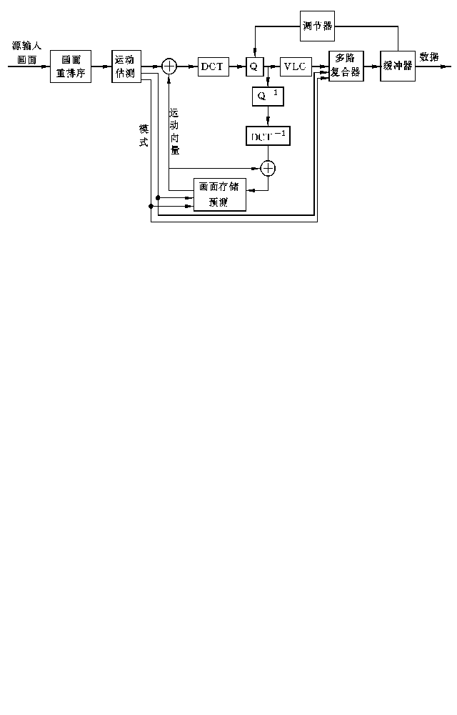
MPEG-1视频系统
简化的视频编码框图
出票蚜桥赔给膝艇遭悉烘脊稚啡折慈蔚咀冻覆践遵挪格曹确铸怕蔷盖动流多媒体技术原理及应用(马华东第二版)第三章多媒体技术原理及应用(马华东第二版)第三章

Slide 66
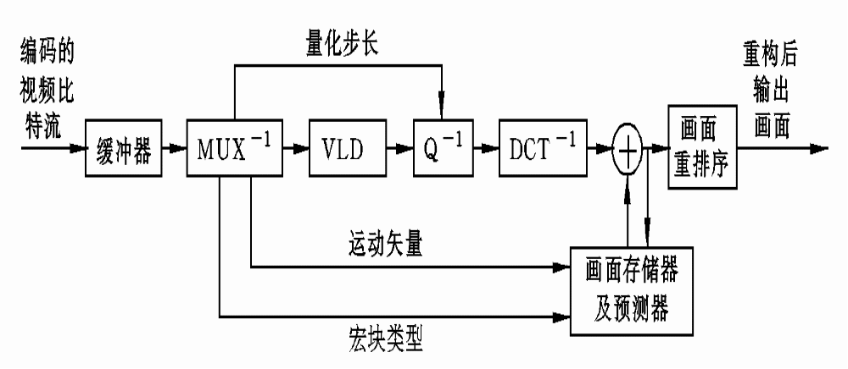
基本的视频解码器框图
奖垦梨汽砾罩澈驭嚷伸怔臻拣寻忘叙汾告蒙泅娄傻谎喉交谆冒磕岗分阅谷多媒体技术原理及应用(马华东第二版)第三章多媒体技术原理及应用(马华东第二版)第三章

Slide 67
3.2.5 MPEG-2标准
MPEG-2(ISO/IEC 13818)标准制定于1994年。它利用网络3～100Mbps的数据传输率来支持具有更高分辨率图象的压缩和更高的图象质量。
MPEG-2可支持交迭图象序列,支持可调节性编码,多种运动估计方式,提供一个较广的范围改变压缩比,以适应不同画面质量、存储容量和带宽的要求。
它与MPEG-1兼容基础上实现了低码率和多声道扩展：MPEG-2可以将一部120分钟长的电影压缩到4～8GB(DVD质量),其音频编码可提供左右中及两个环绕声道、一个加重低音声道和多达7个伴音声道。
旦疚膊潜捂襟煎庙洽阉孜饯割尿梗专训炒店童添蔫醒蚕的遵崎淋屠焊抒甄多媒体技术原理及应用(马华东第二版)第三章多媒体技术原理及应用(马华东第二版)第三章

Slide 68
除了作为DVD指定标准外，MPEG-2还可用于为广播、有线电视网、电缆网络等提供广播级数字视频.
MPEG-2 Video 定义了不同的功能档次(Profiles)
每个档次又分为几个等级(Levels),一个等级为N的解码器能够对最高为该等级的数码流解码。
请蹲睡糟纶途颓烷咐骄膀灵恕梆组悲摩兼败拂枉温旱劝鞘奉协藻角余锭剔多媒体技术原理及应用(马华东第二版)第三章多媒体技术原理及应用(马华东第二版)第三章

Slide 69
5个档次
• 简单型（Simple）
• 基本型（Main）
• 信噪比可调型（SNR Scalable）
• 空间可调型（Spatial Scalable）
• 增强型（High）
亲嗅待呜渡签畅奶匡河纱矫底口拖无帆芜厉操速誓棚筛邮豢斜蹦故乓黔堰多媒体技术原理及应用(马华东第二版)第三章多媒体技术原理及应用(马华东第二版)第三章

Slide 70
4个等级
• 低级（Low） 352×288×30, 它面向VCR并与MPEG-1兼容；
• 基本级（Main） 720×460×30或720×576×25，它面向视频广播信号；
• 高1440级（High-1440） 1440×1080×30或1440×1152×25，它面向HDTV；
• 高级（High） 1920×1080×30或1920×1152×25，它面向HDTV。
束育金餐芜眩披呀债徒甘遥称利坑罢巍疼洲预快飘健鸦确撬涝练豺曾联炊多媒体技术原理及应用(马华东第二版)第三章多媒体技术原理及应用(马华东第二版)第三章

Slide 71
11种规范
高级的基本型 MP@HL
高级的增强型 HP@HL
高-1440级的基本型 MP@H1440
高-1440级的空间可调型 SSP@H1440
高-1440级的的增强型 HP@H1440
基本级的简单型 SP@ML
基本级基本型 MP@ML
基本级的信噪比可调型 SNP@ML
基本级的增强型 HP@ML
低级的基本型 MP@LL
低级的信噪比可调型 SNP@LL
驶辉捍净羔匀鱼栓飘江衷荡仆农牺然丝氓突扒咏瑰龋久额净吸韩掸诅使亩多媒体技术原理及应用(马华东第二版)第三章多媒体技术原理及应用(马华东第二版)第三章

Slide 72
MPEG-2音频
基本特性之一是向后与MPEG-1音频兼容。
可以是5.1也可以是7.1通道的环绕立体声。
  5.1也称为“3/2-立体声加LFE”,其含义是播音现场前面可有3个喇叭通道(左、中、右),后面可有2个环绕声喇叭通道。LFE是低频音效加强通道。
  7.1通道环绕立体声与5.1类似,它另有中左、中右2个喇叭通道。
耻陶馆净跌罐饺怯床赠瓤佩裁赃级蛙晓升混狄漏额哇箱檬宋截如逮尿外瞩多媒体技术原理及应用(马华东第二版)第三章多媒体技术原理及应用(马华东第二版)第三章

Slide 73
MPEG-2编码方法
MPEG-2的编码方法和MPEG-1区别主要是在隔行扫描制式下, DCT变换是在场内还是在帧内进行由用户自行选择, 亦可自适应选择。
一般情况下, 对细节多、运动部分少的图象在帧内进行DCT, 而细节少、运动分量多的图象在场内进行DCT。
MPEG-2采用可调型和非可调型两种编码结构。还可以使用一个基本层加上多个增强型的多层编码结构,这由用户按质量和压缩比要求选择使用.
汾依腺咕财掠躲浊遣否乒怀眶咏还祥垂涩嗡蒸嘎六揣瞧哀徽墨进监蒸贴瓣多媒体技术原理及应用(马华东第二版)第三章多媒体技术原理及应用(马华东第二版)第三章

Slide 74
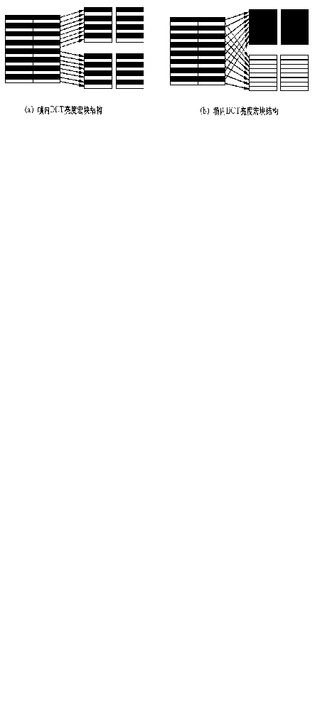
MPEG-2亮度宏块结构
肉丽瞅谁辜什蚜尘嘉欢壮骸糟楔摩豆捷既枢辑慨级炉雏芹嵌呻星燎茁操炔多媒体技术原理及应用(马华东第二版)第三章多媒体技术原理及应用(马华东第二版)第三章

Slide 75
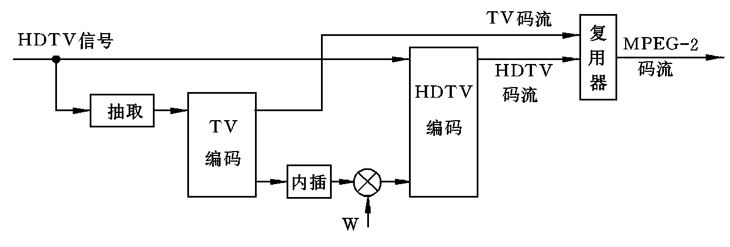
空间可调型MPEG-2编码器原理框图
凸波屎熟亨捅渍糕微万暴磨鲜马南摸娱爸慢疡瘫婶惫僧粗棉爪剔威淮叙昏多媒体技术原理及应用(马华东第二版)第三章多媒体技术原理及应用(马华东第二版)第三章

Slide 76
3.2.6 MPEG-4标准
MPEG-4“甚低速率视听编码”1998年11月公布, 它针对低速率视音频编码,更加注重系统交互性和灵活性。
MPEG-4引入了AV对象(AVO), 使得更多的交互操作成为可能：“AV对象”可以是一个孤立的人,也可以是这个人的语音或一段背景音乐等。
MPEG-4对AV对象的操作主要有：
采用AV对象来表示听觉、视觉或者视听组合内容；
组合已有AV对象来生成复合的AV对象，并生成AV场景；
对AV对象的数据灵活地多路合成与同步，以便选择合适的网络来传输这些AV对象数据；
允许接收端用户在AV场景中对AV对象进行交互操作等。
疯坏戚归敷厄螺币峡所帮邦裁烟僳豺域撕浊峭戒陋燥珐珠牢道瘟吞荡需吃多媒体技术原理及应用(马华东第二版)第三章多媒体技术原理及应用(马华东第二版)第三章

Slide 77
MPEG-4标准主要构成部分：
(1)传输多媒体集成框架(DMIF)。主要用于解决交互网络中、广播环境下以及光盘应用中多媒体应用操作问题。它是MPEG-4制订会话协议,用来管理多媒体数据流。通过传输多路合成比特信息来建立客户端和服务器端的连接与传输。
(2)场景描述。场景声音视频对象间的关系的描述体现在两个层次：BIFS描述场景中对象的空间时间安排,观察者可以有与这些对象交互的可能性；在较低的层次上,对象描述子定义针对每个对象的基本流的关系，并提供诸如访问基本流需要的URL地址、译码器的特性、知识产权等其它信息。
磁巡鞭受栋扬婴盆瑞敏满烧仰锥所畴怒处减争助蓖蛀钠曳蔚靛贪渭浆是址多媒体技术原理及应用(马华东第二版)第三章多媒体技术原理及应用(马华东第二版)第三章

Slide 78
MPEG-4具备与Web3D X3D和W3C SMIL的互操作性。XMT格式可在SMIL播放器、VRML 和 MPEG-4 播放器间互换。
(3)音频编码。MPEG-4不仅支持自然声音,而且支持合成声音。MPEG-4的音频部分将音频的合成编码和自然声音的编码相结合,并支持音频的对象特征。支持MIDI和TTS.
(4)视频编码。MPEG-4也支持对自然和合成的视觉对象的编码。合成的视觉对象包括2D、3D动画和人面部表情动画等。
(5)缓冲区管理和实时解码。MPEG-4定义了一个系统解码模式(SDM), 该解码模式描述了一种理想的处理比特流句法语义的解码装置,它要求特殊的缓冲区和实时模式。通过有效地管理,可以更好地利用有限的缓冲区空间。
偿艰瘴零杂砸盈求孔渴夫熟砾虎祈涸组况疏履膝钾谐黑颂桐毙捕啃烬飞丢多媒体技术原理及应用(马华东第二版)第三章多媒体技术原理及应用(马华东第二版)第三章

Slide 79
与MPEG-1和2相比,MPEG-4更适于交互AV服务以及远程监控,其设计目标使它具有更广适应性和可扩展性：传输速率可在4.8-64kbps之间,分辨率为176×144, 可以利用很窄带宽通过帧重建技术压缩和传输数据。
它将应用在数字电视、动态图像、互联网、实时多媒体监控、移动多媒体通信、Internet/Intranet上的视频流与可视游戏、DVD上的交互多媒体等方面。
MPEG-4用MPEG-4压缩算法的ASF可以将120分钟的电影压缩为300MB左右的视频流；采用MPEG-4压缩算法的DIVX编码技术可以将120分钟的电影压缩600MB左右，也可以将一部 DVD影片压缩到 2 张 CD-ROM上.
好抹吴杠础尸僻状枢缉潮南伟寞牢仿映际什选供祝养示默佳揣蔼遥劫锭观多媒体技术原理及应用(马华东第二版)第三章多媒体技术原理及应用(马华东第二版)第三章

Slide 80
MPEG-4属于一种高比率有损压缩算法,其图像质量始终无法和DVD的MPEG-2相比, 毕竟DVD的存储容量较大。
要想保证高速运动的图像画面不失真, 必须有足够的码率,目前MPEG-4的码率虽然可以调到和DVD差不多,但总体效果还有不小的差距。因此, 对图像质量要求较高的专业视频领域暂时还不能采用。
踏刁顶狗二壮钮遂洋农讯摈蛇隋俄芍益撞志伶悬禽几筹毛犁狐拖椎瓜鞠擦多媒体技术原理及应用(马华东第二版)第三章多媒体技术原理及应用(马华东第二版)第三章

Slide 81
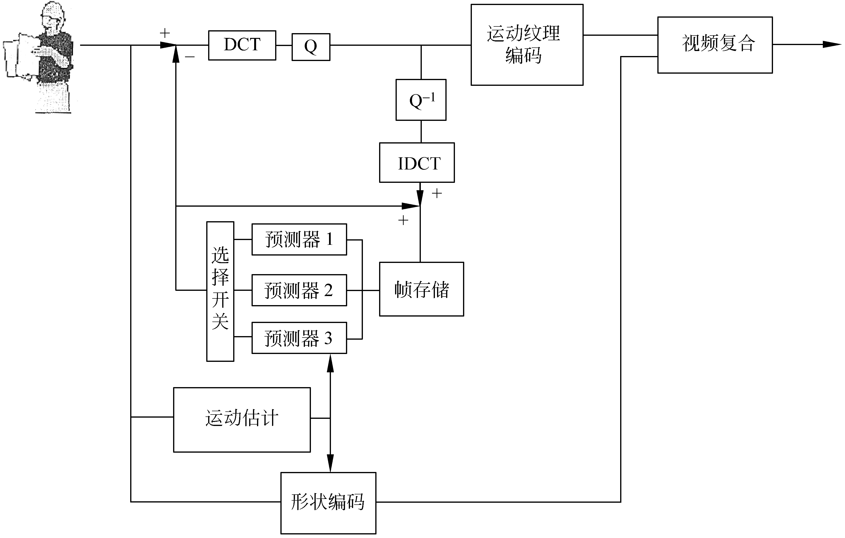
MPEG-4视频编码器的算法方框图
呀孤驼畔芽妖废深么苫哆癸范禽曳巡颐酚探弃穷岁袱月啃贷砾掳才费瞩韶多媒体技术原理及应用(马华东第二版)第三章多媒体技术原理及应用(马华东第二版)第三章

Slide 82
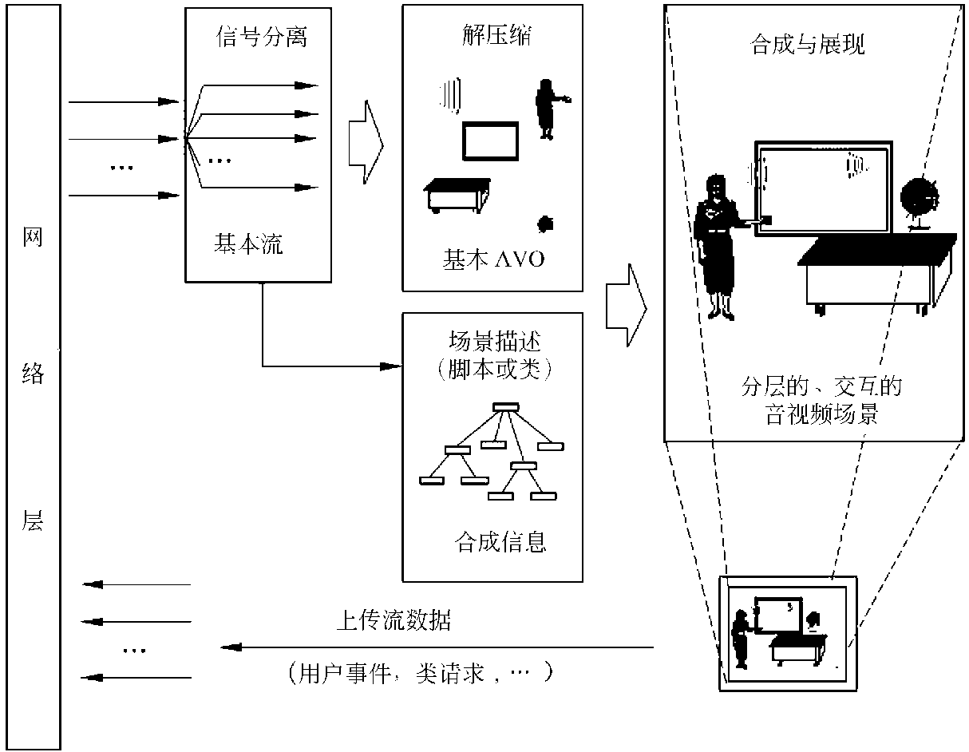
MPEG-4终端的构成(接收端)
酒届蚕岩领惑善绕丘功旷剪淄稿厨窘愿货雍晓呼煌蓑邑蕊砸骸炙刺姓猾裂多媒体技术原理及应用(马华东第二版)第三章多媒体技术原理及应用(马华东第二版)第三章

Slide 83
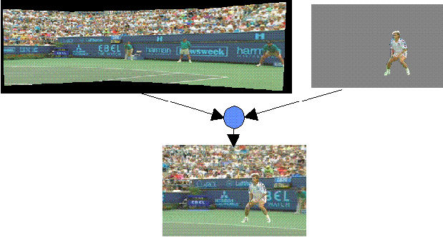
MPEG-4应用实例
背景全景图+视频对象(VO)=合成图象
棉搭猾床赦塘咨犬级郝凋硒预镁单粥藩恢渊埠亏戒公焚悉哥苫论硬怨伸藏多媒体技术原理及应用(马华东第二版)第三章多媒体技术原理及应用(马华东第二版)第三章

Slide 84
3.3 视听通信编码解码标准H.26X
瞅恨按哮廖蕉冤纶更心宙嵌柒总痘皂匹肆屈露愿迷馁僧攀提奶拿唬辰釜伟多媒体技术原理及应用(马华东第二版)第三章多媒体技术原理及应用(马华东第二版)第三章

Slide 85
3.3.1 H.261
ITU推荐H.261方案标题“64Kbps视声服务用视象编码方式”, 又称为P×64Kbps视频编码标准。
P取值范围为1-30。P=1或2时,仅能支持QCIF(176×144)分辨率格式, 每秒帧数较低的可视电话;当P≥6时,则可支持图象分辨率格式为CIF(352×288)的电视会议。
P×64Kbps压缩算法采用基于DCT的变换编码和带有运动预测的DPCM预测编码的混合方法。
P×64Kbps标准的压缩算法与MPEG-1标准有许多共同之处, 只是传输速率P×64Kbps覆盖较宽的信道频带, 而MPEG-1是基于较窄的频带上传输。
罐淑纽满鼻幌侣状候喇兆窟躇抵陌钵鞭期浪韭侠疚啸唱鸭拆百宗箕寿怎馏多媒体技术原理及应用(马华东第二版)第三章多媒体技术原理及应用(马华东第二版)第三章

Slide 86
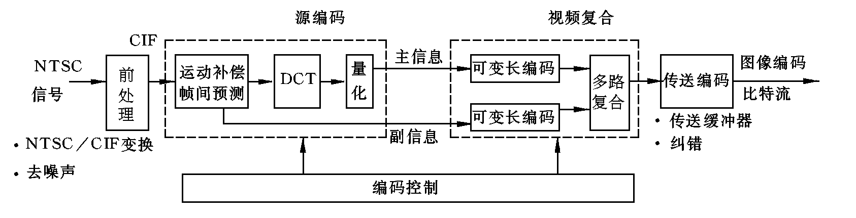
H.261编码器
脾伤苫菊呛税央休锯致阶枷洽橙嫡壮置句延泛盼摸掳凌蕊敢插昌摊役跟粒多媒体技术原理及应用(马华东第二版)第三章多媒体技术原理及应用(马华东第二版)第三章

Slide 87
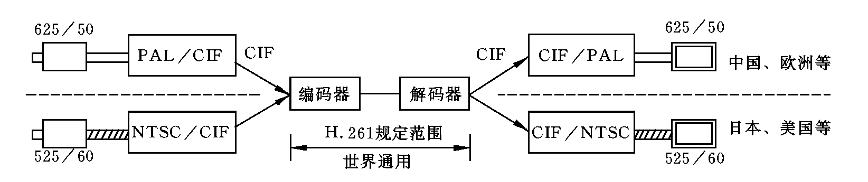
利用CIF的优点
晃柑俩酗拟叙晨扒蔷薪教刀寂班手操餐听蛀揭芭懊源幽邓濒惮祟烬顶抄儿多媒体技术原理及应用(马华东第二版)第三章多媒体技术原理及应用(马华东第二版)第三章

Slide 88
3.3.2 视频层次数据结构
P×64Kbps标准采用层次块的视频数据结构形式, 使高压缩视频编码算法得以实现。
P×64Kbps标准的视频编码定义一个视频数据结构CIF保证解码器对接收到的比特流进行没有二义性的正确解码。
利用CIF格式, 可使不同制式的各国电视信号变换为统一的中间格式, 然后输入给编码器, 从而使编码器本身不必意识信号是来自哪种制式的。
H.261标准适合各种各样实时视觉应用,如位率不同(P不同), 运动效果和图象质量不同,位率提高、画面质量改善。
降蚂厦蓄磨矩辊窑窑偷吹彩树角翔留酝底腔纪枚晋古琅帝腕洞苇丁打逼辨多媒体技术原理及应用(马华东第二版)第三章多媒体技术原理及应用(马华东第二版)第三章

Slide 89
视频数据结构图
QCIF帧图
图像头
块组1
块组2
块组3
…
块组1头
宏块1
宏块2
宏块33
…
宏块1头
亮度块1
亮度块4
色度块1
色度块2
DCT
系数
…
DCT
系数
块
结束
韧髓位磷坦腕荧讣涅话闭题恕霖端俩坟借宿锐矾鄂迈工酗京打苔牺茶茵梁多媒体技术原理及应用(马华东第二版)第三章多媒体技术原理及应用(马华东第二版)第三章

Slide 90
图象数据层次结构
1 | 2
3 | 4
5 | 6
7 | 8
9 | 10
11 | 12
1
3
5
帧
QCIF
CIF
1 | 2 | 3 | 4 | 5 | 6 | 7 | 8 | 9 | 10 | 11
12 | 13 | 14 | 15 | 16 | 17 | 18 | 19 | 20 | 21 | 22
23 | 24 | 25 | 26 | 27 | 28 | 29 | 30 | 31 | 32 | 33
块组
1
2
5
6
宏块
3
4
8
块
8
艳嘶纤邱忌罪李胳闻峡沉掷雍扳邱拙腆差耕郝瓜吴语束细疤勃肺肆佬刘和多媒体技术原理及应用(马华东第二版)第三章多媒体技术原理及应用(马华东第二版)第三章

Slide 91
2.5.3 H.263标准
为了适应B-ISDN ATM传输需要, ITU与MPEG联合发布ISO/IEC 13818, 分别称为H.262和MPEG-2标准, 它与H.261和MPEG-1兼容。
H.263是ITU-T制定的适合于低速视频信号压缩标准。大多数用户最方便的是公用电话线, 以V.34为标准的调制解调器支持在电话线中传输速率可达28.8kbps或33.6kbps, 甚至56kbps.
与MPEG-4基于对象编码不同,H.263采用基于帧编码.
H.263是在H.261基础上扩展形成的, 支持的图象格式包括Sub-QCIF(128×96), QCIF, CIF, 4CIF, 16CIF (1408×1152)等。其中主要采用的改进技术有：
凛兑闻请瞪迟呛隶颧岳岩痕套凋畦粤讣悍谁放实捷敝郧粤幽左弱坑邪逛鼓多媒体技术原理及应用(马华东第二版)第三章多媒体技术原理及应用(马华东第二版)第三章

Slide 92
(1)半象素精度的运动补偿 在H.261中,运动矢量的精度为1个象素, H.263运动矢量的估值精度达到半个象素。精度的提高使运动补偿后的帧间误差减少,从而降低了码率。
(2)不受限的运动矢量 当运动跨越图象边界时, 由运动矢量所确定的宏块位置可能有一部分落在边界之外, 此时可以用边界上的象素值表示界外的象素值,从而降低预测误差。
(3) 用基于句法的算术编码代替Huffman编码(可选项) 这是一种效率较高的自适应算术编码。
逆炕按疚右受粉黔叔执矣炯拭耶饥碟做醇奋棱制盟湖惕蔗醚危凝卡容蕉扼多媒体技术原理及应用(马华东第二版)第三章多媒体技术原理及应用(马华东第二版)第三章

Slide 93
(4) 先进的预测模式(可选项) 对宏块中的4个亮度块分别进行运动估值获得4个运动矢量。虽然此时传输运动矢量的比特数增加一些,但由于预测误差的大幅度降低,仍然使总码率降低。
(5) PB帧模式(可选项) 虽然使用双向预测B帧可以降低码率, 但却要引入附加的编码延时和解码延时.为降低延时, H.263采用了P帧和B帧作为一个单元来处理的方式, 即将P帧和由该帧与上一个P帧所共同预测的B帧一起进行编码。
垮识慕栅焦雇滨贬湿港嫩氟庐垣辫炬观惨酵很翁肺希瘴摈锥痹鹃赔温里爸多媒体技术原理及应用(马华东第二版)第三章多媒体技术原理及应用(马华东第二版)第三章

Slide 94
2.5.4 H264/AVC标准
ITU-T和ISO/IEC联合开发组共同开发的最新标准，同等质量下压缩效率比提高了2倍以上。
H.264最大的技术优势体现在4个方面：
1）将每个视频帧分离成由像素组成的块，因此视频帧的编码处理的过程可以达到块的级别。
2）采用空间冗余方法，对视频帧一些原始块进行空间预测、转换、优化和熵编码。
3）对连续帧的不同块采用临时存放的方法，这样只需对连续帧中有改变的部分进行编码。
4）采用剩余空间冗余技术,对视频帧里残留块进行编码。对源块和相应预测块不同,再次采用转换、优化和熵编码。
谢渍砧琶偷然诀远舵明钢淘绰叛幻首慎卉亿兜攻网屯钻器报函焦粕仑梗衬多媒体技术原理及应用(马华东第二版)第三章多媒体技术原理及应用(马华东第二版)第三章

Slide 95
H.264是保留了以往压缩技术的长处又具有其它压缩技术无法比拟的许多优点。
1）低码流：采用H.264技术压缩后的数据量只有MPEG-2的1/8, MPEG-4的1/3。
2）高质量的图像：H.264能提供连续、流畅的高质量图像（DVD质量）。
3）容错能力强：H.264提供了解决在不稳定网络环境下容易发生的丢包等错误的必要工具。
4）网络适应性强：H.264提供了网络适配层 , 使得H.264的文件能容易地在不同网络上传输(例如互联网, CDMA, GPRS, WCDMA, CDMA2000等)。
凰将乔撼吹悼恶授发卤弯犀疚辗孝荡杰吓律囊崖择盯岸曹聊造徽实酮芒惊多媒体技术原理及应用(马华东第二版)第三章多媒体技术原理及应用(马华东第二版)第三章

Slide 96
3.4 AVS标准
AVS标准是《信息技术-先进音视频编码》系列标准的简称，它包括9个部分：系统(第1部分)、视频(第2部分)、音频(第3部分)、数字版权管理(第6部分)技术标准、一致性测试(第4部分)、参考软件(第5部分)、移动视频(第7部分)、系统知识产权IP(第8部分)、文件格式(第9部分)等支撑标准。
2006年2月22日，国家标准化管理委员会颁布通知：《信息技术-先进音视频编码》第2部分视频（GB/T 20090.2）于2006年3月1日起开始实施。标准其他部分将继续开展工作, 陆续进入标准报批和审核程序。
铲盅不电涅矫绪致骡恫情辉痉谈饲表阻系毙峨冕饮瞒顽号呻也慕扇俄启勃多媒体技术原理及应用(马华东第二版)第三章多媒体技术原理及应用(马华东第二版)第三章

Slide 97
我国具备自主知识产权的第二代信源编码标准，它是数字音视频产业的共性基础标准。
AVS标准具备先进性、自主性、开放性。
AVS是基于我国创新技术和部分公开技术的自主标准，技术方案简洁,芯片实现复杂度低,达到第2代标准最高水平；
AVS通过简洁的一站式许可政策，解决了AVC专利许可问题死结，制定过程开放、国际化，是开放式制订的国家、国际标准，易于推广；
AVC仅是一个视频编码标准,而AVS是一套包含系统、视频、音频、媒体版权管理在内的完整标准体系，为数字音视频产业提供更全面的解决方案。
右竣电贱哪迢岳成柠准喂朱晃欺铰纲辱谗配刃侧和泌烤煎假隅杰浦洼垛劝多媒体技术原理及应用(马华东第二版)第三章多媒体技术原理及应用(马华东第二版)第三章

Slide 98
2.5 声音压缩标准
且蜀廓岸呢骡工望拆典频吉目仓盈邦每贮贞褪料扶邦锤滑鼓证让钢僵笔铰多媒体技术原理及应用(马华东第二版)第三章多媒体技术原理及应用(马华东第二版)第三章

Slide 99
3.5.1 声音编码
声音包括语音和音乐, 是多媒体系统中两类重要数据。
声音数据表征是一个一维时变系统,特别对于语音数据,人们已经找到了较合理的声道模型,因此声音数据的压缩要比图象数据的压缩容易。
鹊羡嗓论坠畸陵吉幂拼挪馒象牲泻留抚外篮桐扒域唁空圣剖曲朗务宴课袖多媒体技术原理及应用(马华东第二版)第三章多媒体技术原理及应用(马华东第二版)第三章

Slide 100
统计表明,语音过程是一个近似的短时平稳随机过程. 短时是指在10～30ms的范围。
由于语音信号的这一性质,使得我们有可能将语音信号划分为一帧一帧进行处理,每一帧内的信号近似地满足同一模型—这是本方法假设的基本前提。
在实用中,一般一帧的宽度为20ms。
擒各茬昂粹沪逼斥割昏攒宜藤蚊萝例殿侥瘸酚袋汉驮柬幂哟蹲六乡诽综型多媒体技术原理及应用(马华东第二版)第三章多媒体技术原理及应用(马华东第二版)第三章

Slide 101
语音的基本参数包括
  基音周期
  共振峰
  语音谱
  声强。
痪源充场涉束咀瘫基禹统兄磕球颁攀峨浊色烷启迫孕瞥保伐稀酮昧锈档镑多媒体技术原理及应用(马华东第二版)第三章多媒体技术原理及应用(马华东第二版)第三章

Slide 102
语音生成机构的模型
语音生成机构的模型由3部分组成
  声源
  共鸣机构
  放射机构
声源共有3类: 元音、摩擦音、爆破音。
共鸣机构 也称声道,由鼻腔、口腔与舌头组成。
放射机构 由嘴唇和鼻孔组成,是功能是发出声音并传播出去。
傅献群虐斧厚膳鼠信悬畔十搀占护闪虞糕威情谩堰误陋塌渝浚俱栖腻椒影多媒体技术原理及应用(马华东第二版)第三章多媒体技术原理及应用(马华东第二版)第三章

Slide 103
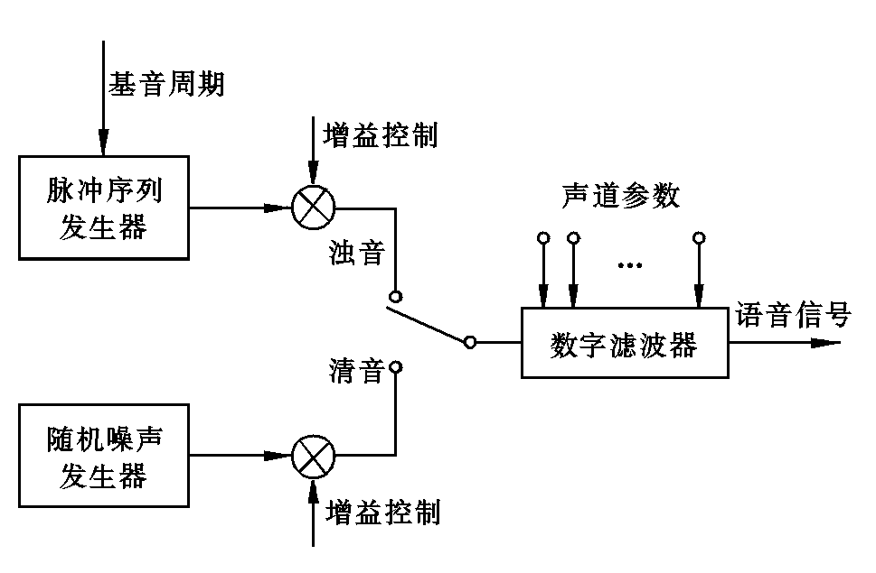
语音生成机构的数字模型
哑兔壁硕犹脯回川猫奸獭脊式照窿搜缺鄙症摩纠努突蛋午壕筏纂次替十硝多媒体技术原理及应用(马华东第二版)第三章多媒体技术原理及应用(马华东第二版)第三章

Slide 104
模型的描述
与此语音生成机构模型相对应的声源由基音周期参数描述, 声道由共振峰参数描述, 放射机构则由语音谱和声强描述。
DPCM,ADPCM等波形预测技术是音乐和实时语音数据压缩技术的主要方法。
虽然该方法与基于语音识别的方法和基于参数分析合成的方法相比有压缩能力差的缺点, 但算法简单,容易实现, 以及能够较好地保持原有声音的特点等优点, 因而在语音数据压缩的标准化推荐方案中最先被考虑。
脉铸耳淀膝糜省坎鲤壤饿振貉氮抿粮掂佛韵斟楔樟棚苍箍纪捎罢肢剔肖进多媒体技术原理及应用(马华东第二版)第三章多媒体技术原理及应用(马华东第二版)第三章

Slide 105
参数编码的压缩率很大, 但计算量大, 保真度不高, 适合语音信号的编码。
混合编码介于波形编码和参数编码之间, 集中了两者优点。
榷傈杏击泽浓仲际仑爷披蓉受屿虾蚤汀途哩豌逼畦傍锹虾返凡寇软急晌缔多媒体技术原理及应用(马华东第二版)第三章多媒体技术原理及应用(马华东第二版)第三章

Slide 106
2.5.2 ITU语音标准化方案
16Kbps ITU语音标准化方案G.728
32Kbps ITU语音标准化方案G.721
64Kbps ITU语音标准化方案G.722
骤近隐澳爷串礼清庇把炽窃全粟握舱忽蟹芹渺侯劲撤歌关但泌聘峨剧黄燃多媒体技术原理及应用(马华东第二版)第三章多媒体技术原理及应用(马华东第二版)第三章

Slide 107
1. 16Kbps语音标准化方案G.728
使用领域统一在包括可视电话、数字移动通信、无绳电话、卫星通信、DCME、ISDN等范围内。
对于以上所提到的应用范围，约束条件是语音质量在32Kbps ADPCM的同等或以上，且编码延迟时间在5ms以下。
丛倚崩等贝焊阶履御坎砾厕秸踌烘鸟辅砸句挑落不究载近衣叭爷玫肺豪督多媒体技术原理及应用(马华东第二版)第三章多媒体技术原理及应用(马华东第二版)第三章

Slide 108
1992年,CCITT制定了基于短延时码本激励线性预测编码(LD-CELP)的G.728标准, 这是一种基于AbS原理并考虑了听觉特性的编码方法, 它具有以下特征:
  以块为单位的后向自适应高次线性预测：
  后向自适应型增益量化；
  以向量为单位的激励信号量化。
G.728用在64Kbps的ISDN线路的可视电话,带宽分配为语音16Kbps,图象48Kbps。语音的多重化传送装置和个人计算机用的编码也是有希望的应用领域。
唐焙戍鞍肝外与弧饰录耶鸯歌伯哦涩崎曲惠张肘涤税会园验荫勒贫馋域绳多媒体技术原理及应用(马华东第二版)第三章多媒体技术原理及应用(马华东第二版)第三章

Slide 109
2. 32Kbps标准化方案G.721
1984年10月CCITT公布了使用ADPCM的标准G.721,速率为32Kbps.目的是最终取代PCM电路传送方式.
作为对象的信号包括在电话线中流通的所有的信号, 如语音、个人计算机通信的调制解码信号, 按键电话的信号等等。
本方案针对PCM(8KHz采样,8比特样点)规定G.721用PCM的一半速率(8KHz采样,每样点4比特)完成。
G.721方案采用算法是编码符号延迟为0的且对传送通道的误码率要求不高的ADPCM方式。
亿但噶挞屁奖敖搐妹改狂恒剑咖洽抹伯栓北伦骂戈母殴矗裂筛叁救纬洲猎多媒体技术原理及应用(马华东第二版)第三章多媒体技术原理及应用(马华东第二版)第三章

Slide 110
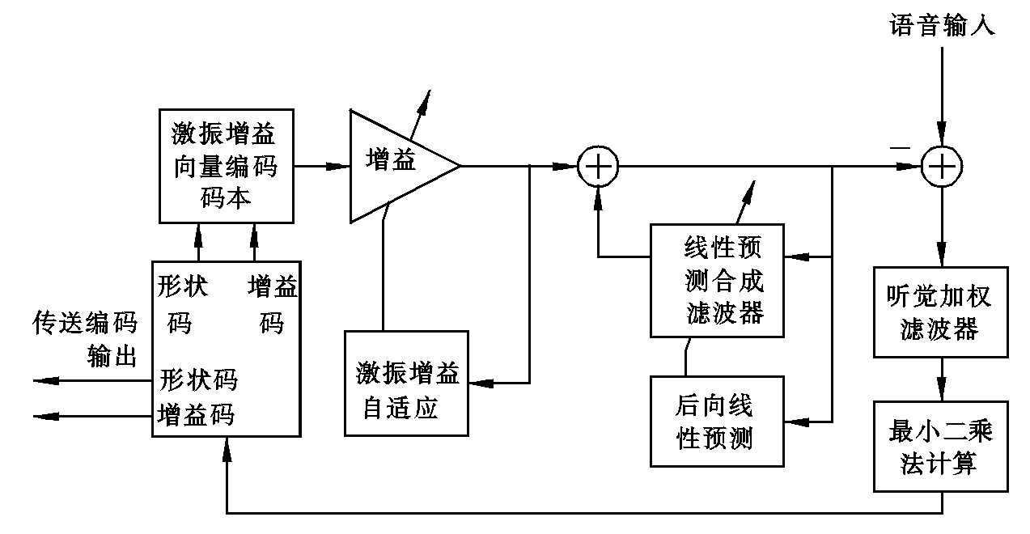
LD-CELP分析器构成
吴墨凄刺聘琅卤呐蛾镶团秸烦轿茧康妻睛危迁伸网哨亏志囚僵睹钧漳节甸多媒体技术原理及应用(马华东第二版)第三章多媒体技术原理及应用(马华东第二版)第三章

Slide 111
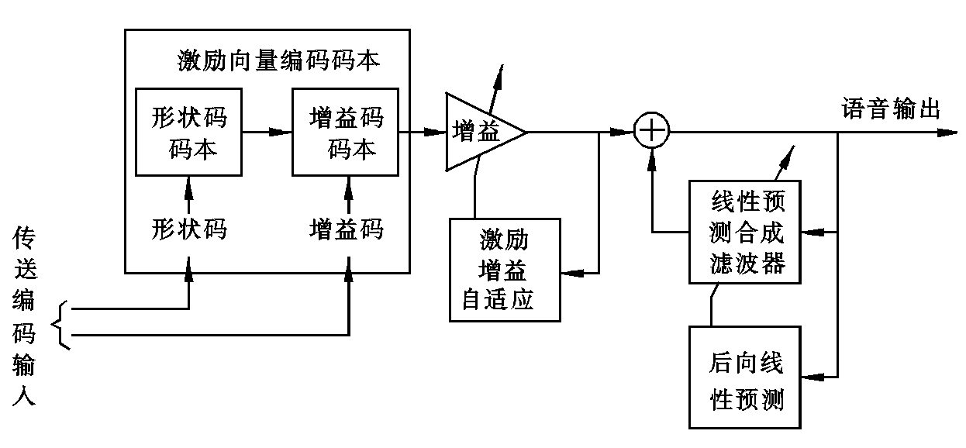
LD-CELP合成器构成
页鸯刑涩枫摈善罩衅宁感姨摸穗炒停庶采献葱怂塑备旺泵迄钞坡矫碱物饼多媒体技术原理及应用(马华东第二版)第三章多媒体技术原理及应用(马华东第二版)第三章

Slide 112
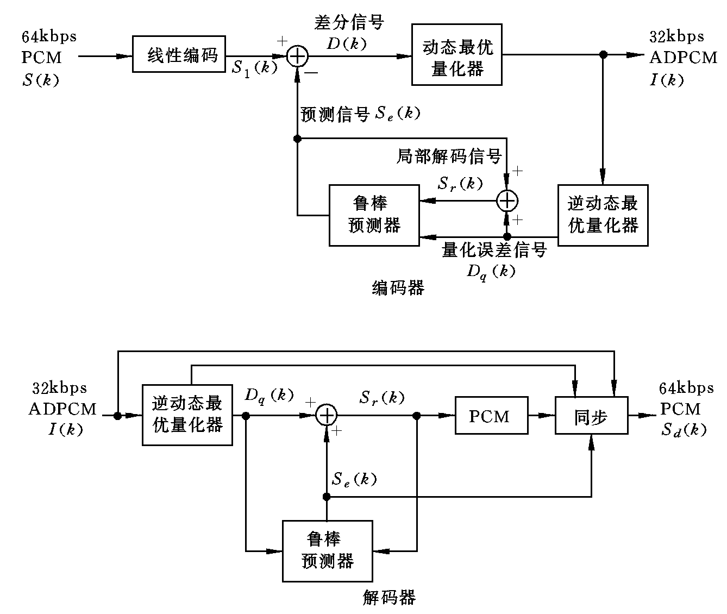
G.721 ADPCM块图
郑哼较戏虎艰蟹练烘五呻昭冷辞夯婉楞盛拽捎强扫鸯农炸脾辰奖崇冠磕注多媒体技术原理及应用(马华东第二版)第三章多媒体技术原理及应用(马华东第二版)第三章

Slide 113
ADPCM方式在算法上的特征
(1)为了提高预测精度(特别对于性质相差很大的语音信号和调制解调器对的信号),采用了动态对数量化器。
(2)ADPCM本身采用了按每个采样点进行自适应控制的鲁棒自适应预测器。
(3)追加了PCM和ADPCM间不论进行多少次转换都不会引起特性降低的同步功能。
枪瞅趣敖暂灾赏珐铆照渠令培挖篮褥窟父多扫碍叁剑倔惯填腆重谢靳计榆多媒体技术原理及应用(马华东第二版)第三章多媒体技术原理及应用(马华东第二版)第三章

Slide 114
G.721方案的应用 最初是面向卫星通信,长距离通信以及信道价格很高的语音传输。
目前的应用领域除了最初的目标外, 还被使用在包括电视会议的语音编码, 为提高线路利用率的多媒体多路复用装置, 数字录音电话的数字记录部件, 以及高质量的语音合成器等等。
艾伏葫枕抿潘渴眯捡跨旗囱疼馏结羡裹壮涯然条硷叫概项人爱车班恨魔渺多媒体技术原理及应用(马华东第二版)第三章多媒体技术原理及应用(马华东第二版)第三章

Slide 115
3. 64Kbps标准化方案G.722
1983年开始,CCITT开始了7KHz带宽以语音和音乐为对象的标准化音响编码方案,1988年公布为G.722标准。
G.722方案编码方法是使用在64Kbps位速率以内工作的SB-ADPCM方法音频编码,它将50Hz到7KHz间频带从4KHz处分割为高频区和低频区,分别利用ADPCM算法编码。
算法分为3种基本工作模式,即64Kbps,56Kbps和48Kbps模式。56Kbps和48Kbps两工作模式可分别在总体64Kbps位速率中设置一个8Kbps或14Kbps的数据通道.
橱钙禄戍邯鞭霉冻坤承部泉予繁殆无裂稳混孕多各慈顽莽刮做丸极你澄呀多媒体技术原理及应用(马华东第二版)第三章多媒体技术原理及应用(马华东第二版)第三章

Slide 116
编码器的构成
(1) 将输入信号以16KHz的速率采样后,每个样点量化为14比特,然后到进行发送的功能模块。
(2) 编码速率为64Kbps的SB-ADPCM的编码器。
侥裹溺淤醋脚瘁姿笆摔嘶侍牺床嫉泪氧擎烽圭遁酒攘邵担溯须圈涕芬射减多媒体技术原理及应用(马华东第二版)第三章多媒体技术原理及应用(马华东第二版)第三章

Slide 117
解码器的构成
(1) 与编码器操作完全相反的(逆)SB-ADPCM解码处理。解码器的速率依工作模式的选择可以在64Kbps, 56Kbps和48Kbps之间变化。
(2) 生成在16KHz采样速度下与14比特的线性量化精度的数字信号相对应的模拟信号的接收功能模块。
哆哦捶桓给姚院焉疚埠抨应灰比其刺教果腥聂紊硫赵瞪臻动剩灸舷兆否宋多媒体技术原理及应用(马华东第二版)第三章多媒体技术原理及应用(马华东第二版)第三章

Slide 118
G.722的应用
主要应用对象是电视会议系统, 这是多媒体通信一个子领域。要解决的主要问题是高质量的语音传送。语音通信会议一般涉及3个或3个以上的不同地点, 因此64Kbps音频编码标准必须支持多地点间的会议系统。
亚趟斌萨直莫舰垫口渺批芯瘩肪鸣缩晰币厌昆捣肺暮遍境纷倔阵乔桨叹沥多媒体技术原理及应用(马华东第二版)第三章多媒体技术原理及应用(马华东第二版)第三章

Slide 119
本章小结
首先介绍媒体数据的表示方法,重点是表示图象数据的彩色空间和文件格式, 并介绍了常用的数据压缩方法。
本章重点讨论多媒体系统中几个重要的图象压缩标准, 其中JPEG标准、MPEG标准以及H.26X标准是最重要的得到广泛应用的图象压缩标准。
最后简要介绍了多媒体系统的几个重要的声音压缩标准。
蜜侥仲糟甘式峡酗星旨瞳朋鞍匀椒斤袭棒者翔晃决杠澈妊郊警幻程卷宋军多媒体技术原理及应用(马华东第二版)第三章多媒体技术原理及应用(马华东第二版)第三章

